Slide 1
HOLOCAR BartCeesLukeWessel

Slide 2
Inhoudsopgave
Denkproces
Welzijn
Kernvraag
HOLOCAR
Wat is het?
Waarom?
Sales potential

Slide 3
Denkproces
1

Slide 4
Welzijn
Ziekenhuizen
Zorg
Veiligheid
Veiligheid in het verkeer

Slide 5
1,260,000
Miljoen verkeersdoden per jaar wereldwijd

Slide 6

“Safety is number one priority” Crazy Russian Hacker

Slide 7

Hoe maken wij het verkeer veiliger?
Het verkeer een betere plek maken voor iedereen.

Slide 8
HOLOCAR

Slide 9
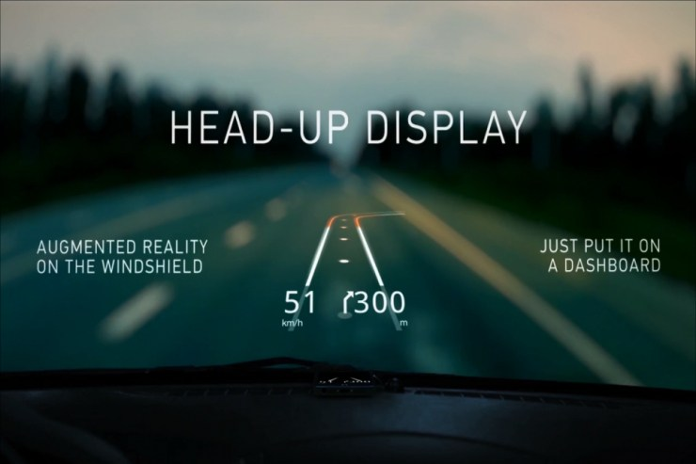
Wat is HOLOCAR
HUD-Projectie
Verkeersborden
Weg markeringen
Stoplicht
Navigatie
Toekomst
Verkeersborden
Stoplichten
Niet nodig

Slide 10
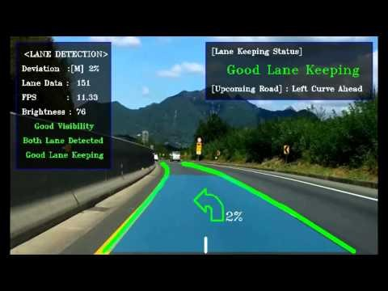

Slide 11
Hoe werkt het?
Detection systems
Navigatie
Visualisatie
Dashcam
OpenCV API
Verkeersborden
Stoplichten
Wegmarkeringen
Sensoren
OpenStreetMaps
Nauwkeurige GPS
API
Snelheid
Transparant Projectie
Folie
HUD
Minimalistisch
Niet afleiden
Gedetecteerde elementen weergeven

Slide 12
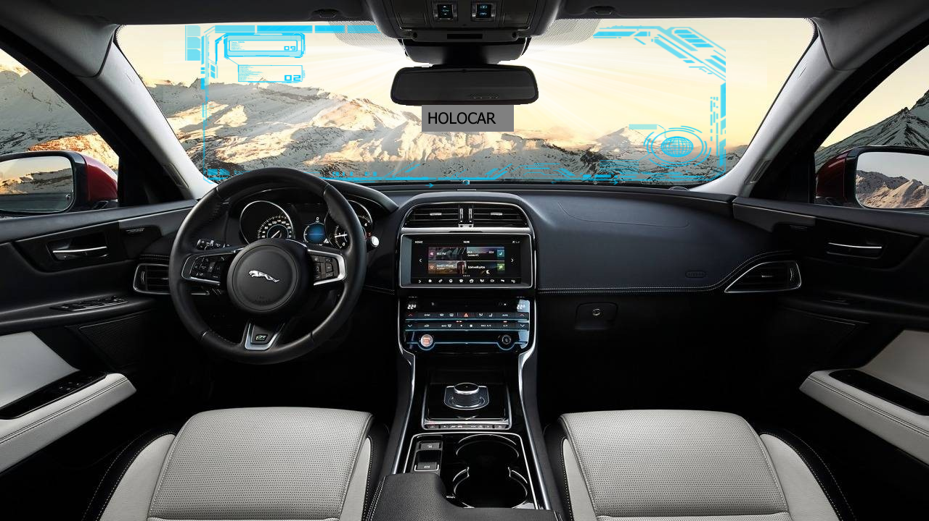

Slide 13
Waarom? HOLOCAR
Het verkeer een betere plek maken voor iedereen.

Slide 14
Sales
Goedkoop
Onafhankelijk
Dashcam + navigatie
Veiligheid
Makkelijke installatie
Voor elke auto

Slide 15
€300
€75
1.000.000.000+
Per unit
Winst per unit
Potentiele kopers

Slide 16
Hoe bereiken wij onze doelgroep?
Sociale media
Internationaal autogarages
Gratis bij een auto
Mond op mond reclame
Webwinkels
Eigen website

Slide 17

Slot
Vragen?

Slide 18





DETECTIONSYSTEMS
NAVIGATIONSYSTEMS
RECOGNITIONSYSTEMS
Lane detection
Sign Recognition
Nav overlay
OpenCV
Numpy
MatPlotLib
Navit
OpenStreetMaps
TensorFlow
GPS
CUSTOM
HARDWARE

Slide 19

DETECTIONSYSTEMS
RECOGNITIONSYSTEMS
NAVIGATIONSYSTEMS
Lane detection
Sign Recognition
Nav overlay

